Slide 1


汉邦E报
HIGHPOINT e-zine
2017年10月
TTLI:91

Slide 2

目录
CONTENTS
汉邦视野
本月聚焦
汉邦动态
课程推荐
管理之窗

Slide 3

汉邦视野
工业4.0需要什么“人”？
● 在工业4.0时代，工人是否会被机器替代？信息化、综合化的智能工厂是否还需要专业领域的技能专家？企业人才培养模式是否将失效？
● 在欧洲，已有不少预言家悲观地描绘了未来工业“灾难性”的场景：工厂空无一人、与世隔绝，人的工作被机器取代，失业率高涨⋯⋯事实并非如此，即使是在工业4.0时代，工厂里也不会空无一人——人在生产制造过程中的角色将由服务者、操作者转变为规划者、协调者、评估者、决策者。

Slide 4
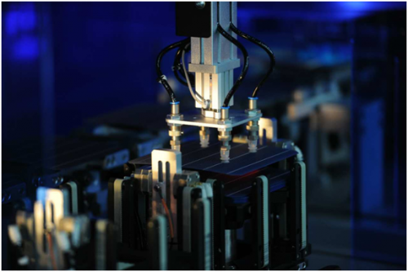
汉邦视野
工业4.0需要什么“人”？
● 目前传统的大学教育体系中的学科设置和教学理念均是基于20世纪70年代的工业需求制定的，过去40年来学科专业不断细分，但这样的教育模式已难以培养出能够驾驭日益复杂的综合制造业体系的优秀人才。
● 我国制造业的一线产业工人大部分是没有受过技能教育和培训的外来务工人员，这对制造业转型升级的影响更为直接。因为一线产业工人最了解自己操作的机器，最有可能知道生产设备的不足并加以完善，也最有可能成为改善产品、机器和工艺的高技能型人才，然而受制于没有受过专业和技能训练，无疑影响了他们潜力的挖掘和发挥。

Slide 5
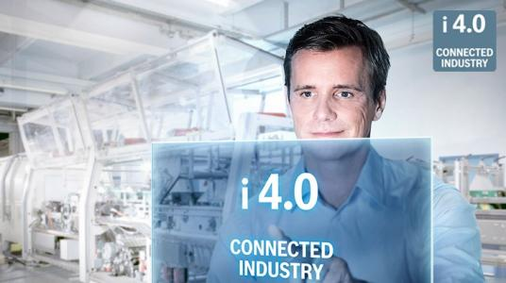
汉邦视野
工业4.0需要什么“人”？
● “德国制造”依赖的是受过良好教育的技术力量，而正是其独特的双轨制职业教育体系，为德国制造业输送了源源不断的高素质工人。在德国，约70%的青少年中学毕业后会接受双轨制职业教育，每周有3〜4天在企业中接受实践教育，1〜2天在职业学校进行专业理论学习，培训时间一般为两年到三年半。德国大学毕业生仅占同龄人的20%，将近80%的年轻人接受的是职业教育，并由此走上工作岗位。

Slide 6
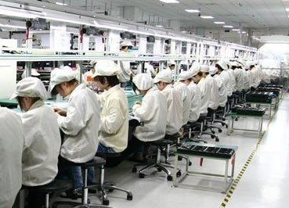
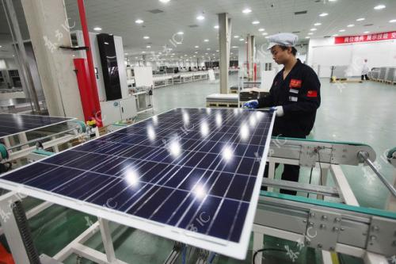
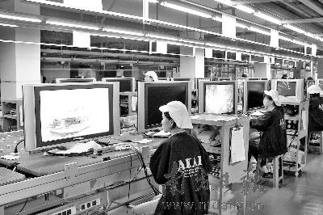
本月聚焦
中小型制造企业国际化模式探讨：富士康代工,海外代工
现阶段中小型制造企业国际化模式常见为3种：代.理（或经销）、直.销、海外代工，其中海外代工模式较为适合我国中小型制造企业的发展现状。而要做好代工，可以借鉴富士康代工模式，在提升综合制造能力、快速响应客户需求、强化质量管理体系、构筑人才培养机制等4方面打好基础。

Slide 7
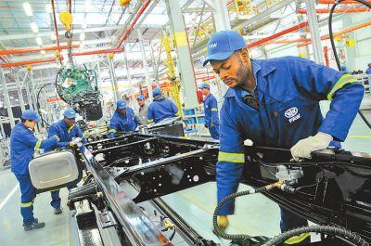
本月聚焦
中小型制造企业国际化模式概况
通常情况下，制造企业国际化模式主要为4种：出口模式、海外设厂模式、兼并收购模式、战略联盟模式。而后2种模式（兼并收购、战略联盟）对制造企业各方面的要求较高，一般多为大型制造企业所采用。
对于中小型制造企业而言，出口模式与海外设厂模式采用较多。出口模式按是否自建销售平台可分为代.理（或经销）、直.销2种。而现阶段采用海外设厂模式的中小型制造企业大多数之前在国内就已经为海外客户进行代工，并且因海外客户生产基地不断延伸拓展以及国内制造成本不断提升，为了给客户提供更便捷、更有竞争力的产品和服务而选择在海外设立代工工厂。

Slide 8

本月聚焦
因此在现阶段，中小型制造企业国际化模式常见为3种：代.理（或经销）、直.销、海外代工，其释义及关键成功因素如表1所 示。一般而言，我国中小型制造企业面临以下情况：已具备一定生产和服务基础，但是品牌海外知名度较低，现有海外代.理商（或经销商）数量较少且对海外代.理商 （或经销商）的管理能力不足，不具备充裕的资金以及国际化人才，海外销售平台运营及管理能力欠缺。在这种情况下，聚焦于“借船出海”（即依托客户.资源迈向 国际化）的海外代工模式应是较为合适的选择。

Slide 9
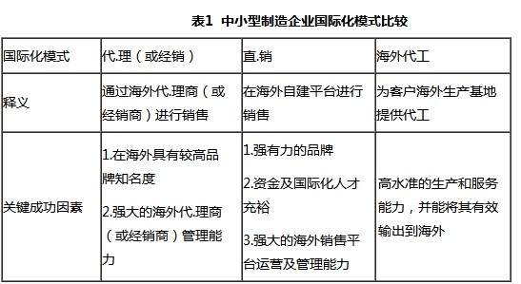
本月聚焦
富士康代工模式及其特点
而要如何做好代工呢？代工之王富士康公司为我们提供了有益的借鉴。富士康成立于1974年， 已从只能生产黑白电视机旋钮的作坊发展成为全球最大的电子产业科技制造服务商。现阶段富士康主要客户包括个人电脑领域品牌（如戴尔、惠普、联想、索尼、苹 果等）、消费电子领域品牌（如索尼、松下、苹果、夏普、任天堂等）、通讯领域品牌（如苹果、诺基亚、华为、中兴等），其关键成功因素是在近40年发展过程中，一直坚持代工模式，做3C领域领先企业的协力厂商。通过专注于代工，富士康得到了国际大客户的广泛认可。

Slide 10
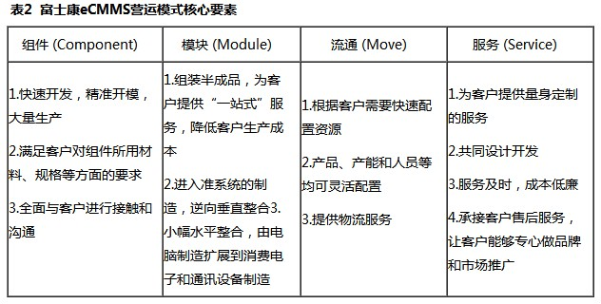
本月聚焦
富士康代工模式具有4大特点：
1.提升综合制造能力
富士康致力于提供“全方位成本优势”，创造出独特的eCMMS （E-enable Component, Module, Move and Service)营运模式，即电子化的组件-模块垂直整合营运模式，其核心要素如表2所 示。该模式融设计开发、生产、交货及客户服务于一体，将关键组件（比如连接器、面板、半导体组件等），以模块化的方式进行整合，并在全球运营体系中，快速 组装出货，且提供设计、生产、售后服务，最大限度发挥了速度、品质、成本、服务的整合优势，提升了产品竞争力和客户满意度。

Slide 11
本月聚焦
富士康采用eCMMS营运模式，垂直整合产业链的上、中、下游，制造能力得以大幅提升，成本得以大幅降低。全球各制造中心均可快速复制形成产能，从而构筑了富士康代工模式的核心竞争力。通过eCMMS营运模式，富士康通常可以在12天内开发出客户所需模具，32天内开始大量生产，从而抢占了市场先机。因此，eCMMS模式不仅被誉为富士康最佳企业策略，更成为同业竞相借鉴的典范。
2.快速响应客户需求
富士康代工模式坚持“以客户为中心，快速响应客户”的原则，通过收购客户工厂或者自建工厂帮助客户缩短上市时间。富士康已在客户生产中心附近的地方建立了应变能力极高的小规模工厂（如美国堪萨斯、洛杉矶等），形成了研发设计、工程测试、样品快速制作能力，加速了新产品开发速度，从而可协助客户将产品迅速推向市场。比如1996年，富士康开始承接康柏公司大额订单，迅速在康柏公司周围建立成型机厂。当康柏公司新产品设计完成后，富士康在24h之内就可以提供产品原型。2002年，富士康与索尼公司共同成立PlayStation 3研发小组，联合进行下一代游戏主机的研发。而苹果公司研发人员也经常与富士康的设计人员交流，针对产品外观、材质等方面进行研发合作。并且富士康还通过IT系统的支持，充分利用中国和美国之间的时差，让中美两地的研发人员开展设计接力，使模具设计最短在48h之内就可以完成。

Slide 12
本月聚焦
3.强化质量管理体系
围绕以客户为中心的代工模式，富士康建立了完善的生产与服务标准及规范，采用6sigma、高级产品质量规划（APQP）及产品部件检验流程（PPAP）体系，与富士康生产系统(FPS）结合形成富士康质量管理系统(FQMS)。富士康认为质量是价值与尊严的起点，也是公司赖以生存的命脉，是环环相扣的过程，是切实执行的结果，所以富士康质量管理系统（FQMS）强调通过设计质量保证、制造质量保证、供应商质量保证、现场质量保证4个环节，建立完善的质量管理体系、强化各部门质量管理能力以及降低质量成本。
4.构筑人才培养机制
为了支持代工模式快速发展对国际化人才的需求，富士康采取了一系列措施，积极在公司内部培养人才。早在2001年1月，富士康成立了自己的企业大学—深圳富士康先进制造生产力学院。教师除了公司内部的资深管理人员和技术人员之外，还聘请国内外大学教师授课；并且充分利用网络进行培训，目前已建立了以深圳为中心，覆盖亚、欧、美3大洲的网络学院。晚上和周末，富士康培训教室灯火通明，每位员工都有机会接受培训。培训内容既涵盖了管理技能（工管、品管、生管、经管），也包括了专业技术；并且针对目标国家的具体情况，举办专门训练班（如苏格兰班、捷克班、匈牙利班），开展海外语言和文化培训。

Slide 13

本月聚焦
结语
在国际经济越来越一体化的今天，我国中小型制造企业也面临着国际化的机遇和挑战。海外代工可以依托客户的品牌，解决海外市场进入初期的生存问题，并累积资源 和能力，为日后国际化的深入拓展做好充分准备。“东风好借力，送我上青云”，海外代工正是遵循了“借力”的理念，因势利导，从而为中小型企业国际化的稳步 推进夯实了基础。
而要做好代工，则需中小型企业在制造、服务、质量、人才等领域勤练内功，以高标准形成高能力，从而确保通过海外代工模式顺利迈向国际化。

Slide 14
汉邦动态
9月课程回顾

Slide 15
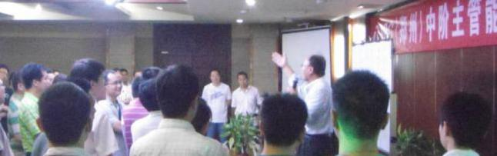
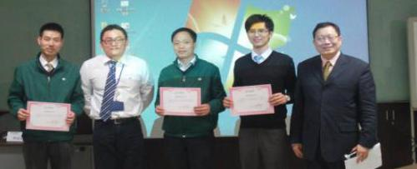
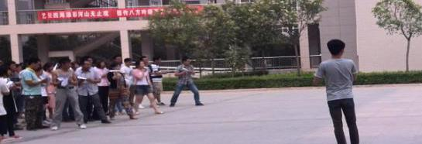
9月课程回顾
9月5-6日 太原
《专案管理》
9月9-10日 鹤壁
《非人力资源经理的人力资源管理》
9月16日 昆山
《思维导图》
9月15-16日 南京
《MTP-中层人员管理课程》
9月18日 杭州
《招募面谈技巧》
9月19-20日 佛山
《内部培训师培训》
9月20-21日 太原
《MTP-中层人员管理课程》
9月21日 上海
《财务管理》
9月22-23日 成都
《内部培训师培训》
9月28日 太原
《360°领导力》
9月29日 深圳
《物业企业文化与服务礼仪》
9月29日 杭州
《礼仪服务创新》
HIGHPOINT CONSULTING

Slide 16
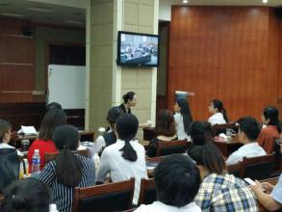
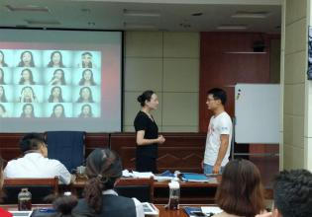
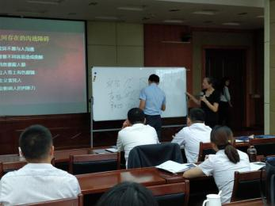
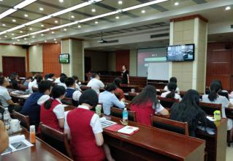
思维导图
某世界500强集团
2017年9月

Slide 17
【项目背景】
“该企业是是专业从事电脑、通讯、消费电子、数位内容、汽车零组件、通路等6C产业的高新科技企业。它凭借扎根科技、专业制造和前瞻决策，自1974年在台湾肇基，特别是1988年在深圳地区建厂以来，该企业迅速发展壮大，拥有60余万员工及全球顶尖IT客户群，为全球最大的电子产业专业制造商。2008年该企业逆势成长，出口总额达556亿美元，占中国大陆出口总额的3.9%，连续7年雄居大陆出口200强榜首；跃居《财富》2009年全球企业500强第109位。但在发展中，企业发现管理者领导思维陈旧，不懂变通，不能准确地把握问题的症结,并有效地进行问题的剖析与解决。

Slide 18
【项目流程】
沟通需求
调查项目背景
提供讲师
提供专业讲师及相关课程资料
确定课题
确定培训重点
定制培训流程
沟通培训目的

Slide 19

【课程说明】
思维导图能充分发掘人的先天思考模式，辅助科学系统的思维演练，使学员建立整体系统思考的基础，提升大局观，提高思维效率；掌握系统的思维创新方法，掌握发散性思维和逻辑思维的关系，并学会分别应用左脑和右脑协调创新的技巧。通过训练使领导者能迅速而准确地把握问题的症结,并有效地进行问题的剖析与解决,使新型领导者能够改变习惯性思维定式,建立起持久合理的思维优势，自觉将管理创新应用于项目运营中。极大帮助管理者提高时间管理能力,解决问题能力,内部沟通效率,目标计划能力,演讲陈述能力。简而言之，思维导图就是一种开发你的思维潜力、提高思维能力的简单高效的工具。

Slide 20

【课程收益】
本课程的与众不同之处,在于强调思维导图对经理人的能力改变,侧重思维导图应用的挖掘与练习.我们的经理人接受了大量有关时间管理,项目执行,目标计划,创造性解决问题, 沟通,演讲等各方面的能力培训,但培训的效果大多还停留在观念改变阶段,良好的习惯培养及能力改变似乎日益困难.在对培训的研究中我们发现,越简单的工具越能产生强大的效用.全世界数亿人的实践证明,思维导图在问题解决、演讲准备、项目管理,目标计划,任务组织,创造性思维等方面具有惊人的效用.这是一个高度互动和体验式课程，当课程结束时，学员们都会对他们绘制思维导图的能力充满自信,更对思维导图改变行为的应用大为惊讶!

Slide 21
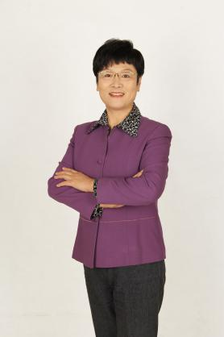
【主讲讲师介绍】
北师大管理学博士；
菲律宾太历大学博士
天津财院经济硕士；
汉邦企业管理咨询公司总经理；
汉邦咨询高级咨询师；
中国科学院心理研究所EAP中心签约咨询师；
（美国PDP人力资源诊断系统）国际PDP企业经营管理咨询师，
TTT国际职业培训师标准课程主训导师
美国PDP咨商企业领导战略管理教练、
沙盘模拟培训专业讲师；
高级会计师；
注册纳税筹划师；
IPTA认证的国际职业培训师。
张老师先后在著名国际跨国集团公司、大型民营企业集团担任总监、总经理等高级管理职位。
拥有丰富的理论知识和二十六年的企业经营管理经验，特别对企业乃至集团公司管理、制度流程、全面预算管理等管理知识具有相当丰富的实战经验。张老师还曾参与外资企业的并购，上市国有企业改组改制，对不同业态，不同所有制形式的企业管理有深入的研究。张老师凭借多年的企业高管经历，对经营管理有深入的理解和体会。
主讲讲师介绍

Slide 22
【课程方案】
一、思维的现状
思维的规矩
−Focus
−Timing
−Tools
管理者的思考法则
−宏观与微观相结合的法则
−目标清晰，路径模糊的法则
−圈内与圈外的法则
−前端交代，末端检查的法则
−轻重缓急的法则
认识我们的大脑
−左右脑开发技巧
−思维导图生理追溯
思维的方向性和领域
−逻辑思维
−水平思维
−平行思维

Slide 23
【课程方案】
二、延伸思考
思维导图画法
−发散训练
−图像训练
−关键词训练
−连线、布局、色彩、重点
−整体训练
获得事实的方法
区分不同层次的事实
思维导图的个人应用
−笔记整理、如何做即时笔记、如何整理信息笔记
−思路和计划、描绘大脑潜意识流、捕捉思路的亮点、聚焦思维和方案开发
−即兴演讲、演讲的思维节奏、规划我的演讲提纲、记忆我的演讲内容
−时间管理及计划、时间管理、任务分解及计划

Slide 24
【课程方案】
三、思维导图的组织应用
五、用思维导图头脑风暴
用思维导图创新思考
全面质疑法
逆向思考法
获得事实的方法
区分不同层次的事实
平行思考的原则
制作团队思维导图
会议管理的思维导图流程
四、用思维导图分析问题

Slide 25
【项目总结】
“思维导图”本课程共计一天，担任此次课程的主讲老师是授课经验丰富的张老师，张老师多年从事企业内训与咨询工作，服务过上百家企业，有着丰富的授课经验。
开课前近两周的时间，汉邦对所有学员进行了线上培训需求调研，结合客户领导的反馈，为本次课程开发与设计提供大量真实、可靠、准确的需求数据。在此次课程中张老师将调研案例与课程相结合，丰富的活动让学员在课程中感受到所学知识更贴合他们的日常工作。课程中老师辅助学员侧重对思维导图应用的挖掘与练习，提高了学员的思维效率，使学员掌握了系统的思维创新方法、发散性思维和逻辑思维的关系，并让学员学会了分别应用左脑和右脑协调创新的技巧。
课程的顺利进行离不开各方面的支持与配合，基于以上因素才能使我们在有限的时间里顺利完成课程的讲授。与此同时，汉邦也会不断创新，与时俱进，争取每一次的培训都会有更好的提升，完善出我们专业的、高效的、贴合客户实际需求的精品课程。

Slide 26
课程推荐
9月最新课程

Slide 27

风险意识与创新行动变革管理

Slide 28
【课程目标】
1.学习从Kurt Lewin变革管理三部曲的角度，建立使命、愿景、策略，打破现状(Unfreezing)，改变重构组织(Changing)，从脑与心入手强化并平衡「控制力与驱动力」，最后达成变革固化及优化目标(freezing)
2.唤起急迫：了解危机意识并创造急迫感(Sense of Urgency)，克服无谓与防卫的本位主义，将团队利益置于个人利益之上，减化抗拒冲突，强化沟通授权，增进整体变革绩效。
3.从脑入手：建构「视觉领导力ABC Visual Leadership」并推销变革愿景，强化员工「使命感」，利用目睹—感受—变革，
4.从身下手：利用「系统化(策略→管理→执行→制度)」方式重构组织，并透过「事件创造→授权宣传→修正改善」的循环，赋予员工「责任感」，有效控制并进行冲突管理(Conflict Management)，鼓舞每个阶段的「短期绩效」。
从心到手：让每个人目睹变革的决心与利益，链接组织成员情感(Affection)，产生「归属感」，改变既有信念(Belief)，最终达到影响行为改变的结果(Consequence)

Slide 29
【课程背景】
这个世界唯一不变的就是变化，变革对企业而言是一种常态，在商业史上有无数鲜血淋漓的惨剧日复一日证实这个冷酷的真理。不知道有多少自鸣得意和貌似强大的“恐龙”企业都在变革的“侏罗纪”消逝得无影无踪，任何头脑还算清醒的企业都应该认识到自己并不比“恐龙”强大，不变革就是死！
变，是企业竞争力唯一不变的真理！西方人讲变革管理（change management），和我们中国人的认知有差距，他们认为，只要与常规（routine）不同，就是change，翻成中文「变革」，我们就觉得严重了，它不仅是改变，还有革命（revolution）的意味。变革管理是个老话题，内容包括管理程序变革、组织结构变革和策略变革，当然，要先有策略变革的决心，才能执行组织变革，进一步完成管理程序变革。
无庸置疑的，企业想成为21世纪的优胜者，仅凭个人力量是无法达成，唯一的信靠，就只有「团队」！也只有协作良好的团队，才能创造最佳的绩效和成果。然而，团队是由一群「个体」所组成的，若缺少每个人的才华能力，甚至是成员间的「彼此共识」来执行任务或解决问题，团队也不可能达成共同的目标。
本课程透过团队信念的传授、互动、竞争、分享等多样化的内容，期待有效解决人我之间本位主义与恶性竞争，并透过冲突沟通与信赖共识的历程，领导团队并激励组织士气，创造个人与组织双赢的合作综效。

Slide 30
【课程大纲】
一‧概论：新世代危机与风险意识四部曲
界定：市场、信用、模型、流动、系统事件风险
衡量：风险值、损益、胃纳与压力测试
管理：底线与超限、风险仪表板、应对措施
应对：报连商、战略到战术对策
‧变革管理：Kurt Lewin三部曲
变，是唯一的生存之道
融化→优化→固化
‧变革的特色？
Lack of Stability缺乏稳定性
Constant Change唯一不变者是改变
Virtual Chaos实质上是混乱
Lack of Predictability缺乏可预测性
White-Water Rapids通常不是静水深流，而是湍流泛舟

Slide 31
【课程大纲】
二‧概论：【Build造势做局：重组】
‧你做好准备了吗？心态重新调整与定位
‧《Exercise：7秒钟的意志》
‧危机意识
‧《案例：金融海啸的借鉴，领导如何提前预警、嗅出风险》
‧创造急迫感(Sense of Urgency)
‧《Exercise：急迫感DVFR工具》
‧组建：组织领导联盟集体
‧《Exercise：建团队RASCI 工具》
《案例：企业因应互联网的顺应之道与组织成功转变》
三‧【Buy-in愿景认同：重划】
‧建构：ABC视觉领导力Visual Leadership
‧《Exercise：AI 4D探询工具，确认项目》
‧说服：从愿景，到目标，到策略
‧认同：变革主要沟通三大内涵
我是谁？—组织使命
向哪去？—战略愿景
怎样去？—核心价值
‧《Exercise：变革宪章的六大篇章》
‧约定：建立程序、共同规则、解决争议准则
‧《案例：领导必学的芈月传愿景演说》
沟通的前提是信任，信任的前提是亲和力

Slide 32
【课程大纲】
四‧【Borrow资源赋能：重振】
‧赋能：有缘是开端，协作是进展，共创是成功
‧《Exercise：创意创新思维三大工具箱》
‧冲突！如何降低抗拒？问题分析与解决？
《Exercise：心手相连的要与不要》
‧协作：跨部有效协调运作
‧《Exercise：建造机器人》
‧监控：建置仪表板工具
‧《Exercise：建置仪表板工具》
《案例：马云专程到欧洲学习的团队自主运营
三模式-部落、行会、公会》
五‧【Bind巩固绑定：重生】
‧庆祝！激励士气的秘诀
‧文化：由内而外的有效成果附着
‧《Exercise：5R力场分析工具》
‧经典：Kotter变革管理八步骤
‧《案例：商业模式不断创新，引动财务、营销、产品、运营等各组织的转变》
‧改变：警觉是智慧的开端
‧《Exercise：改变方程式》
《案例：阿里巴巴的领导，如何让目标口号不要成为教条，反而成为有效的执行力》

Slide 33
管理之窗

Slide 34
《培养接班人》
中高层经理经常会为自己确定继任者，有时候也会为直接下属确定继任者。但是这种一对一的指定继任者的接班规划，有着很大的局限性。一是接班规划系统经常脱离公司战略。因为高管们实际上是在寻找与自己类似的人才，但很多时候公司需要执行新的战略，要求新的高管是具备不同知识和能力的人才。二是接班规划系统将主要精力放在人员的配置上，忽略了开发人才的技能。百事公司在几年前就抛弃了接班规划，运行另外一套体系。这套体系把高潜质员工培养成为企业级的人才，而不是填补某个明确的职位。推广的第三年，这个项目取得巨大的成功。它快速追踪高潜质员工，并提供给他们更广阔的发展机会。
这种新的培养接班人的方法，也就是美国智睿咨询公司的总裁威廉·白翰姆、高级副总裁奥德丽·史密斯和副总裁马修·皮尔斯在《培养接班人》一书中极力倡导的人才加速储备库。
人才加速储备库指的是从企业中挑选一群具有高潜质的人才，将他们培养为高管职位的候选人。这为企业的高管职位提供了更多的继任候选人；也把高管从“人力资源”工作中解放出来，有更多的时间从事“业务”工作。

Slide 35
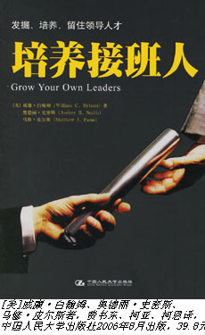
《培养接班人》
在本书中，作者提到了做好人才加速储备库的三个关键。一是发掘高潜质人才，二是了解企业需要什么样的人才，三是培训人才。
除了明星员工，还有一些隐藏的员工也是高潜质的人才。发现明星员工很容易，但要发掘出那些不知名的、甚至被认为是不可能的候选人就有点困难。作者提了一些建议，如，询问经理们，他们队伍中的哪些员工是特殊任务或项目最需要的人；从较小的部门或是职能部门寻找领导人才，而不只是考虑企业的核心业务部门；或者考虑那些成功领导了特别任务小组的员工等等。
本书多处引用了智睿公司的调研结果，并且结合中国企业的实际。比如，在谈到企业需要什么样的人才时，作者就引用了智睿公司关于中国的企业领导人需要的10大技能的调研。它们分别是：激励他人；建立充满信任的环境；留住人才；领导高绩效团队；建立成功的合作关系；为结果而授权；领导变革；实现领导潜能；重视不同意见；设立绩效目标。

Slide 36
《培养接班人》
在培养人才方面，作者列出了需要培养的关键能力以及培训的方法。领导者需要有四个方面的能力：人际交往技能、领导技能、商业/管理技能和个性特征。培养的方法包括培训、分配任务、辅导和体验。领导者可以选择不同的方法来培训候选人的关键能力。
本书引用了大量事例和调研结果，可以让经理人更容易理解人才加速储备库的操作方法。同时，本书提到了领导者需要具备的关键能力，以及培养这些能力的方法，也为经理人向高管职位前进指明了方向。
《培养接班人》，[美]威廉·白翰姆、奥德丽·史密斯、马修·皮尔斯著，费书东、柯亚、柯恩译，中国人民大学出版社2006年8月出版，39.8元。

Slide 37

Thanks!
天津汉邦企业管理咨询有限公司
地址：天津市河东区金融大厦1802-1804室
电话：022-23352986 58180692
EMAIL：highpoin.training@163.com
Website：www.highpoint365.com

